Slide 1
Поиск шаблонов в данных о студентах контрактной формы обучения
Соколов М.П., КЭ-220

Slide 2
Исходные данные
Номер дог. | Код студ. | ФИО студ. | Шифр инст. | Вид обуч. | Срок обуч. | Тип заказ. | ...
22-0058 | ччч82536 | Иванов И... | АСИ | Дневаня | 2 года | Физ. лицо | ...
... | ... | ... | ВМБШ | Заочная | 2.5 года | Сам | ...
 |  |  | ВШЭКН | Очно – заочная | 3 года | Юр. лицо | ...
 |  |  | ВШЭУ |  | ... |  | ...
 |  |  | ИЕТН |  |  |  | ...
 |  |  | ИЛиМК |  |  |  | ...
 |  |  | ИМСГН |  |  |  | ...
 |  |  | ИОДО |  |  |  | ...
 |  |  | ИСТС |  |  |  | ...
 |  |  | ПИ |  |  |  | ...
 |  |  | ЮИ |  |  |  | ...
2/13

Slide 3
Исходные данные
База данных 220531 : 26548 транзакций
+
База данных 225031U : 31702 транзакций
_____
Всего : 58250 транзакций
3/13

Slide 4
Институты
Код студ. | Шифр инст.
ччч62584 | ВМБШ
ччч62584 | АСИ
ччч55555 | ПИ
ччч55555 | ЮИ
ччч55555 | ВШЭКН
… | …
output.txt
ВМБШ,АСИ ПИ,ЮИ,ВШЭКН … (2893 строк)
4/13

Slide 5
Используемые инструменты
Язык программирования: Python3
Среда разработки: Google Colaboratory
Алгоритм поиска шаблонов: Apriori [1]
Библиотеки: efficient-apriori [2]
5/13

Slide 6
Частые наборы
1 | 2 | sup
ВШЭУ | ИОДО | 0.1383
ИСТС | ЮИ | 0.0615
ВШЭКН | ПИ | 0.0294
ПИ | ЮИ | 0.0249
АСИ | ИОДО | 0.0249
ИЛиМК | ИСТС | 0.0207
ИМСГН | ИСТС | 0.0145
ВМБШ | ВШЭУ | 0.0131
ИОДО | ЮИ | 0.0104
ЮИ | ИОДО | 0.0104
ИЕТН | ЮИ | 0.0028
6/13

Slide 7
Ассоциативные правила
ВШЭКН => ПИ
conf: 0.401
supp: 0.029
lift: 1.771
7/13

Slide 8
Заключение
гит
8/13

Slide 9
Институт, Вид обучения, Срок обучения, Тип заказчика
Шифр инст. | Вид обуч. | Срок обуч. | Тип заказ.
АСИ | Дневаня | 2 года | Физ. лицо
ВМБШ | Заочная | 2.5 года | Сам
ВШЭКН | Очно – заочная | 3 года | Юр. лицо
ВШЭУ |  | ...
ИЕТН
ИЛиМК
ИМСГН
ИОДО
ИСТС
ПИ
ЮИ
9/13

Slide 10
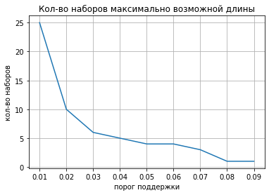
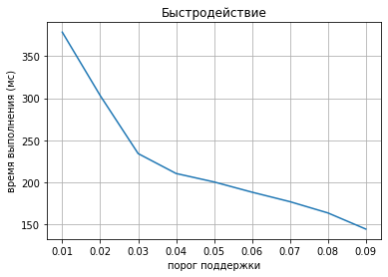
10/13

Slide 11
11/13

Slide 12
Заключение
В ходе работы найдены различные шаблоны в двух наборах данных о студентах ЮУрГУ контрактной формы обучения
Исходные тексты и сопутствующие материалы находятся в репозитории GitHub [3]
Выполнение данной работы заняло около 20 часов
12/13

Slide 13
Ссылки
[1] https://edu.susu.ru/pluginfile.php/7581735/-mod_resource/content/7/02%20Шаблоны.pdf
[2] https://efficient-apriori.readthedocs.io/en/latest/index.html
[3] https://github.com/smp888/P.git
13/13

